Slide 1
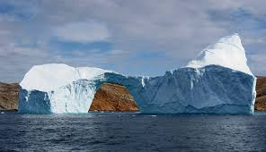
স্বাগতম

Slide 2
পরিচিতি
মোঃ নূরবখ্‌ত মিয়া
সহকারী প্রধান শিক্ষক
ঘোড়াঘাট আর,সি পাইলট বালিকা উচ্চ বিদ্যালয়
ঘোড়াঘাট, দিনাজপুর।
nurict22@gmail.com
পাঠ পরিচিতি
শ্রেণিঃ ৮ম
বিষয়ঃ বিজ্ঞান, অধ্যায়ঃ ৬ষ্ঠ
পাঠঃ ১-৩
সময়ঃ ৫০ মিনিট

Slide 3
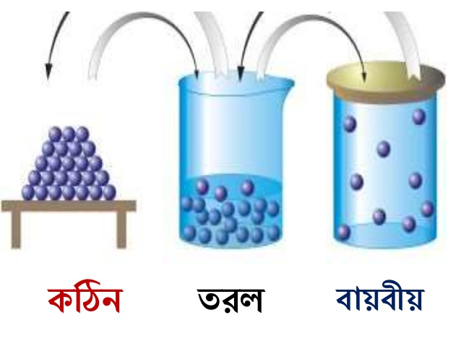
এখানে কত ধরনের পদার্থ দেখা যাচ্ছে?
এ সকল পদার্থ কি দিয়ে গঠিত?

Slide 4
পরমাণুর ধারণার বিকাশ ও গঠন

Slide 5
শিখনফল
এই পাঠ শেষে শিক্ষার্থীরা-
১। পরমানুর গঠন সম্পর্কে বিভিন্ন মতবাদ ব্যাখা করতে পারবে।
২।ইলেকট্রন,প্রোটন ও নিউট্রন সম্পর্কে ব্যাখা করতে পারবে।
৩।পরমাণুর গঠন ব্যাখা করতে পারবে।

Slide 6
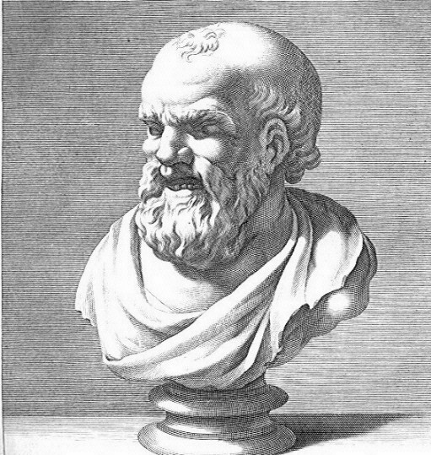
ডেমোক্রিটাস খ্রিষ্টপুর্ব ৪০০ অব্দে তার মতবাদ পোষন করেন যে,
সকল পদার্থই ক্ষুদ্র ক্ষুদ্র অবিভাজ্য কণা দ্বারা গঠিত। পরমাণু হচ্ছে অতি ক্ষুদ্র কণা। তিনি এর নাম দেন এটম। গ্রিক শব্দ এটোমাস থেকে তিনি এর নাম দেন এটম। যার অর্থ অবিভাজ্য।
তার এ মতবাদের সাথে দ্বিমত পোষন করেন বিখ্যাত দার্শনিক প্লেটো ও এরিস্টোটল।
ডেমোক্রিটাস

Slide 7
এটোমোস শব্দটির অর্থ কী?
ডেমোক্রিটাসের মতে পরমাণু কি দ্বারা গঠিত।

Slide 8
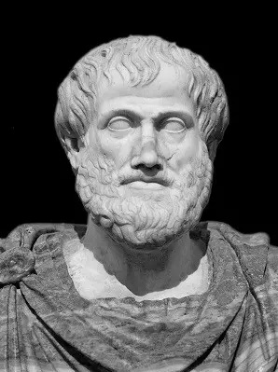
বিজ্ঞানী এরিস্টটলের মতে পদার্থ সমূহ নিরবিচ্ছিন্ন।
একে যতই ক্ষুদ্র করা হোক না কেন, পদার্থের কণাগুলো
ক্ষুদ্র হতে ক্ষুদ্রতর হতে থাকবে।
এরিস্টটল

Slide 9
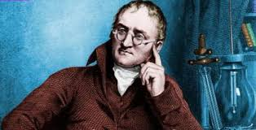
১৮০৩ সালে পদার্থের ক্ষুদ্রতম কণা সম্পর্কে
বিজ্ঞানী ডাল্টন মতবাদ দেন যে, পরমাণু হলো
মৌলিক পদার্থের অতি ক্ষুদ্রতম কণা। যাকে আর
ভাঙ্গা যায় না।
বর্তমানে এ মতবাদটি সকলেই গ্রহণ করেন।
ডাল্টন

Slide 10
“পদার্থ সমূহ নিরবিচ্ছিন্ন” মতবাদটি কার?
পরমাণু কাকে বলে?

Slide 11
তোমরা কি জানো পরমাণুকে বিশ্লেষণ করলে কি পাওয়া যায়?

Slide 12
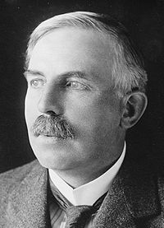
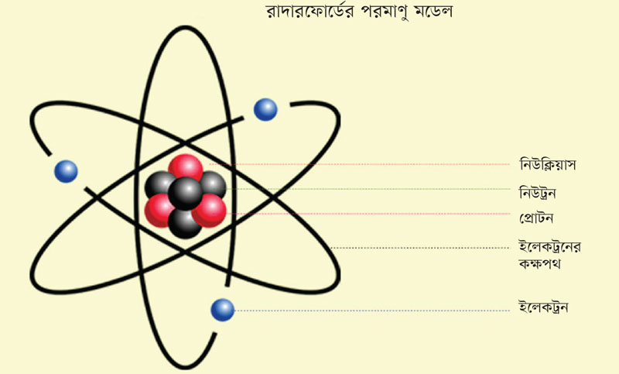
রাদারফোর্ড
নিউক্লিয়াসে ধনাত্মক আধানযুক্ত প্রোটন ও আধান নিরপেক্ষ নিউট্রন থাকে।

Slide 13
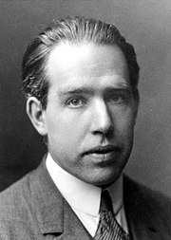
পরমাণু ইলেক্ট্রন, প্রোটন ও নিউট্রনের সমন্বয়ে গঠিত।
ঋণাত্বক ইলেক্ট্রন নিউক্লিয়াসকে কেন্দ্র করে ঘোরে।
ইলেক্ট্রন ঋনাত্মক আধানযুক্ত, প্রোটন ধনাত্নক আধানযুক্ত
ও নিউট্রন আধান নিরপেক্ষ।
বিজ্ঞানী বোর

Slide 14
জোড়ায় কাজ
সময়ঃ ১০ মিনিট
পরমাণুর গঠন সম্পর্কে বিজ্ঞানী বোর-এর মতবাদ কেন গ্রহণযোগ্য তা উল্ল্যেখ কর।

Slide 15
মূল্যায়ন
মৌলিক পদার্থের ক্ষুদ্রতর কণাকে কী বলে?
পদার্থসমূহ নিরবিচ্ছিন্ন –মতবাদটি কোন বিজ্ঞানীর?
রাদারফোর্ডের পরমাণু মডেলকে কিসের সাথে তুলনা করা যায়?

Slide 16
বাড়ির কাজ
রাদারফোর্ডের পরমাণু মডেলের চিত্র অংকন কর।

Slide 17
গুরুত্ত্বপূর্ণ কিছু শব্দ
ইলেক্ট্রন
প্রোটন
নিউট্রন
নিউক্লিয়াস
আধান
এটম

